Slide 1
ИГРА «Путешествие
В
АВТОГРАД»
Автор – Санникова Екатерина Васильевна
педагог дополнительного образования

Slide 2
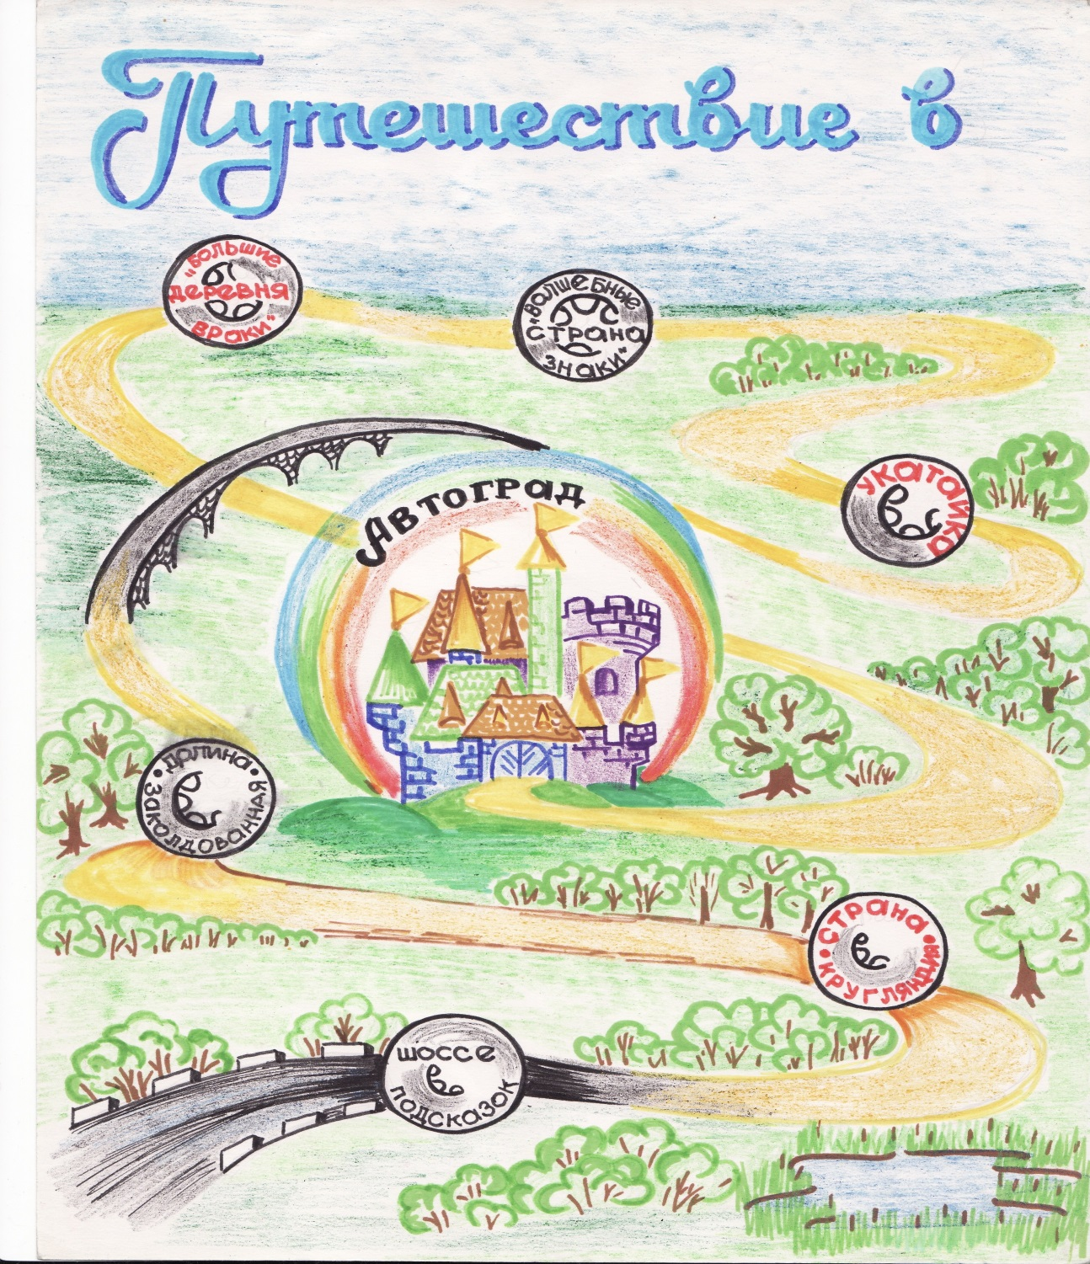
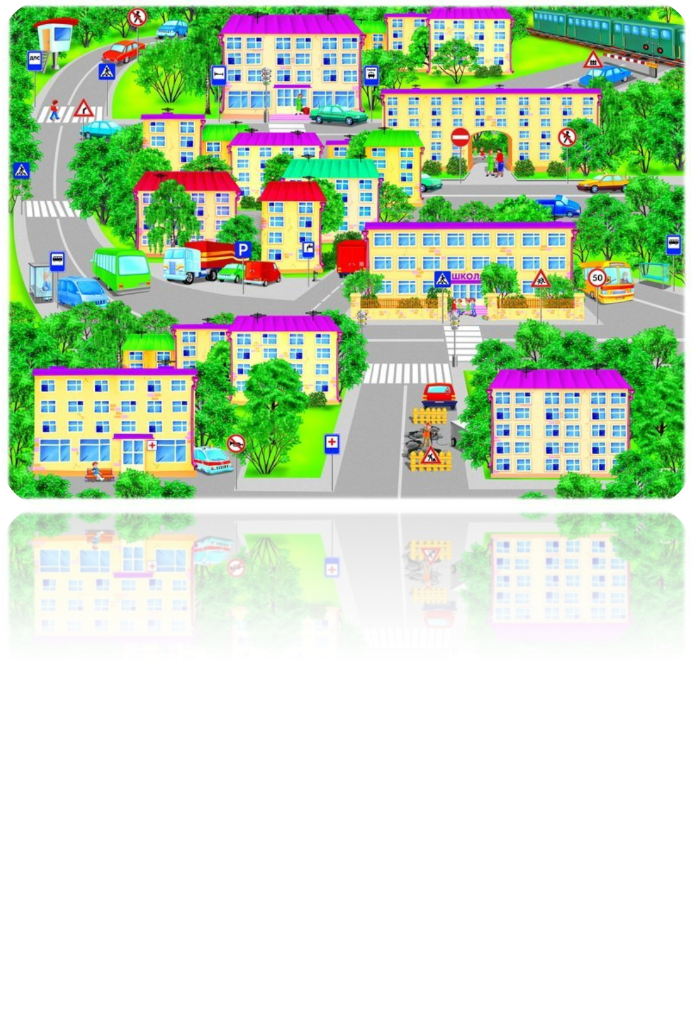
Автоград

Slide 3
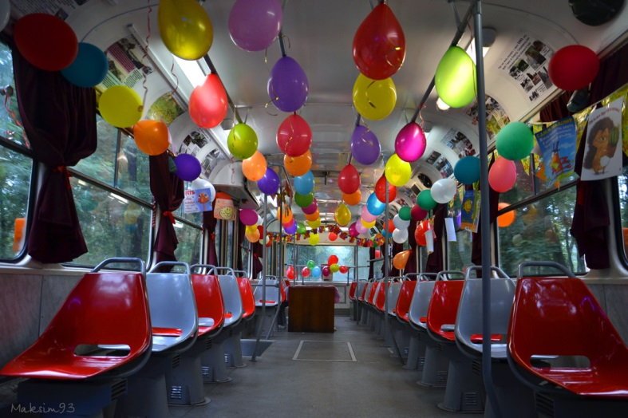
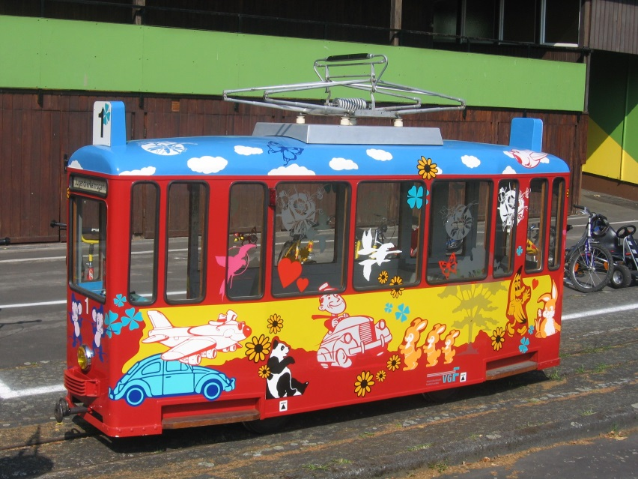
Две дорожки так узки, две дорожки так близки.
И бегут по тем дорожкам домики на круглых ножках.
(Трамвай)

Slide 4
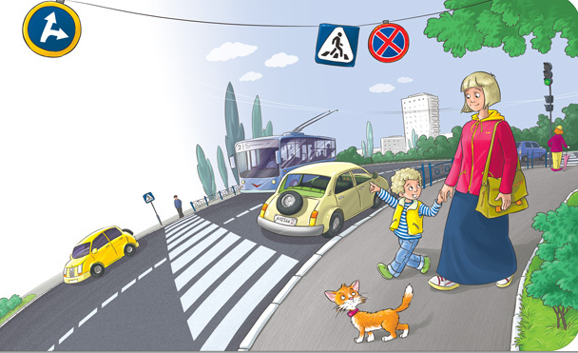
ОСТАНОВКА
«Шоссе подсказок»

Slide 5
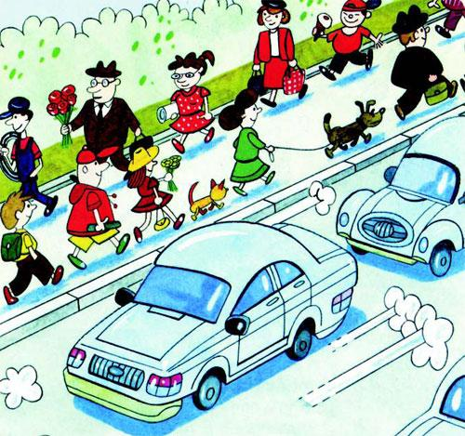
ОСТАНОВКА
«Шоссе подсказок»
1.Где должны идти пешеходы?
по проезжей части
по тротуару
по газонам
Ответ: по тротуару

Slide 6
ОСТАНОВКА
«Шоссе подсказок»
2. Какой стороны нужно придерживаться, идя тротуару?
любой
правой
левой
Ответ: правой

Slide 7
ОСТАНОВКА
«Шоссе подсказок»
3.«Тротуар» в переводе с французского:
• «иду рядом»
• «безопасное место»
«дорожка пешехода»
Ответ: «дорожка пешехода»

Slide 8
ОСТАНОВКА
«Шоссе подсказок»
4.Главные качества пешехода
• быстрота рук
• осторожность и внимание
ловкость ног
Ответ: осторожность и внимание

Slide 9
ОСТАНОВКА
«Шоссе подсказок»
Ключевое слово:
ПОЛОЖЕНО!

Slide 10
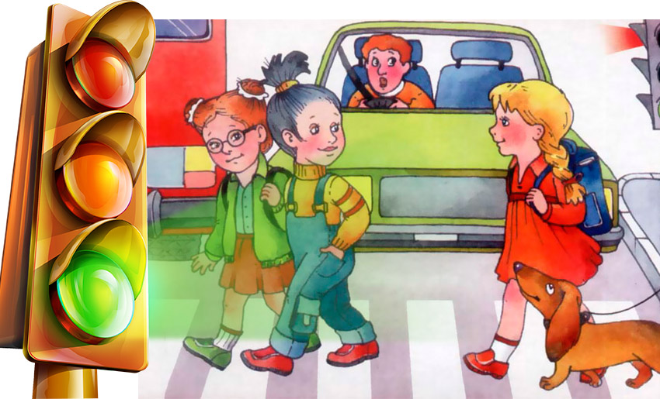
ОСТАНОВКА
страна «Кругляндия»

Slide 11
ОСТАНОВКА
страна «Кругляндия»
1.Что в переводе с греческого означает
слово «Светофор»?
Ответ: Светофо́р (от русского свет и греческого фор(ос) – «несущий», « несущий свет» )

Slide 12
ОСТАНОВКА
страна «Кругляндия»
2.Где был установлен первый
светофор?
Ответ: Первый светофор был установлен 10 декабря 1868 года в Лондоне, возле здания Британского Парламента. Его изобретатель — Джон Пик Найт.

Slide 13
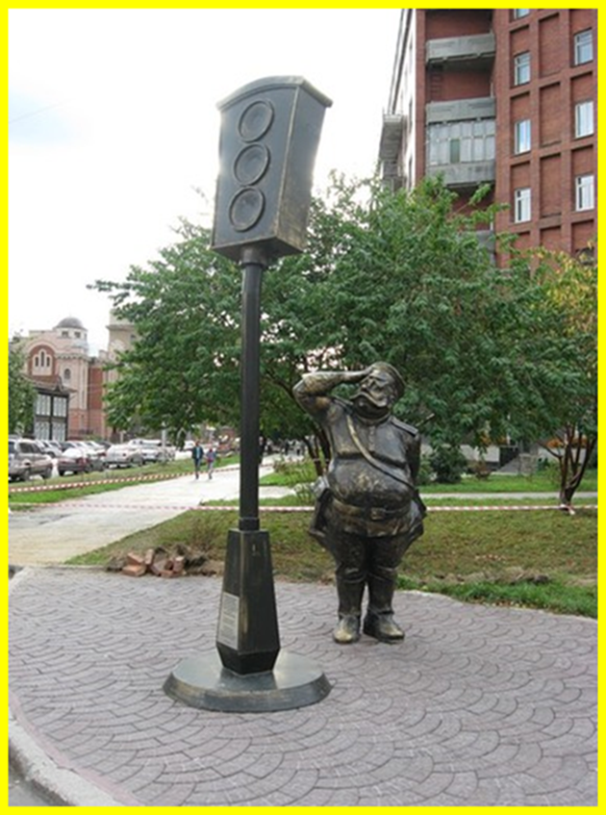
ОСТАНОВКА
страна «Кругляндия»
3.В каком городе установлен
памятник светофору?
Ответ: Оригинальная скульптурная
композиция, представляющая
постового, который приветствует
светофор, была открыта
во время празднования
Дня города в Новосибирске.

Slide 14
ОСТАНОВКА
страна «Кругляндия»
Ключевое слово:
ДОРОЖНЫЕ

Slide 15
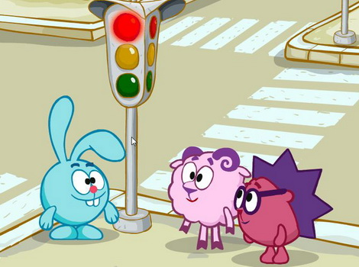
ОСТАНОВКА
страна «Любознайкино»

Slide 16
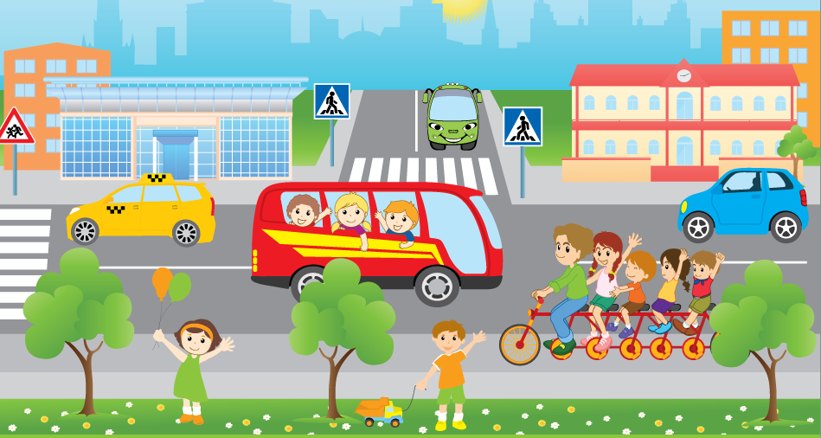
ОСТАНОВКА
перекресток «Развивайкино»

Slide 17
ОСТАНОВКА
перекресток «Развивайкино»
Ребус – это загадка, головоломка, состоящая из сочетания букв, слов, цифр, картинок и знаков препинания.

Slide 18
ОСТАНОВКА
перекресток «Развивайкино»
Ответ:Дорога

Slide 19
Ответ: Машина

Slide 20
Ответ:Правила

Slide 21
ШИФРОГРАММЫ
«Громче ползешь – ближе станешь»
(Тише едешь – дальше будешь)
«Зеленая темнота – выход есть»
(Красный свет – проезда нет)

Slide 22
Ключевое слово:
ПРАВИЛА

Slide 23
ОСТАНОВКА
«Сказочная долина»

Slide 24
ОСТАНОВКА
«Сказочная долина»
Мальчик едет на велосипеде, на автобусной остановке видит Красную Шапочку и Незнайку.
-Довези меня до аптеки, - просит его Красная Шапочка, - у меня бабушка болеет!
-Нет, меня, - просит Незнайка.
Вопрос: Кто поедет с мальчиком?

Slide 25
ОСТАНОВКА
«Сказочная долина»
Ответ: Никто, на велосипеде разрешено ездить только одному. Багажник - для перевозки багажа, а рама - для крепления основных частей.

Slide 26
ОСТАНОВКА
«Сказочная долина»
Снежная баба решила убежать от весны на север. Когда она добежала до перекрёстка, то увидела, что на светофоре горит желтый мигающий сигнал. Ждала-ждала Снежная баба, когда загорится зеленый свет. Но не дождалась и растаяла.
Вопрос: Какое правило она не знала?
Ответ: Она не знала, что означают сигналы светофора.

Slide 27
ОСТАНОВКА
«Сказочная долина»
В один из жарких летних дней 33 богатыря поехали за город на автобусе. Было душно, и богатыри открыли все окна в автобусе, а в них вынули копья.
Вопрос: Почему водитель отказался ехать за город с богатырями?
Ответ: Они не знали правила поведения в общественном транспорте.

Slide 28
ОСТАНОВКА
«Сказочная долина»
Ключевое слово:
КАЖДОМУ

Slide 29
ОСТАНОВКА
страна «Волшебные знаки»

Slide 30
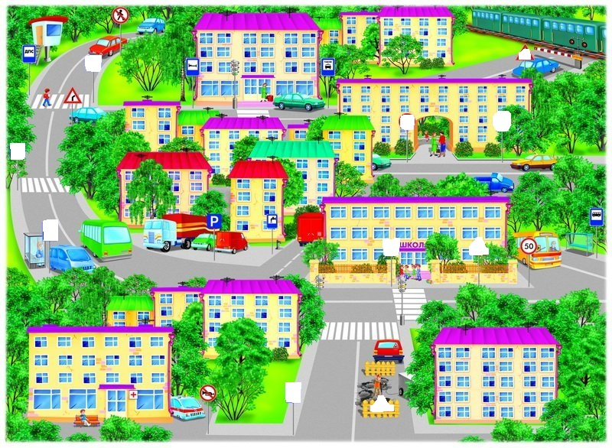
ОСТАНОВКА
страна «Волшебные знаки»

Slide 31
ОСТАНОВКА
страна «Волшебные знаки»
1.Предупреждающая группа
Дети
2.Запрещающая группа
Движение
на велосипеде запрещено
3.Группа знаков особых предписаний
4.Информационная группа
Автобусная остановка
Пешеходный
переход
Надземный и подземный пешеходный переход

Slide 32
ОСТАНОВКА
страна «Волшебные знаки»
Игра «Раскрась дорожный знак»

Slide 33
ОСТАНОВКА
страна «Волшебные знаки»
Игра «Составь дорожные знаки»

Slide 34
ОСТАНОВКА
страна «Волшебные знаки»
Игра «Составь дорожные знаки»
Дети 1.Предупреждающая группа
Движение
на велосипеде запрещено
2.Запрещающая группа
Автобусная остановка
Пешеходный
переход
3.Группа знаков особых предписаний

Slide 35
ОСТАНОВКА
страна «Волшебные знаки»
Игра «Расставь дорожные знаки»

Slide 36
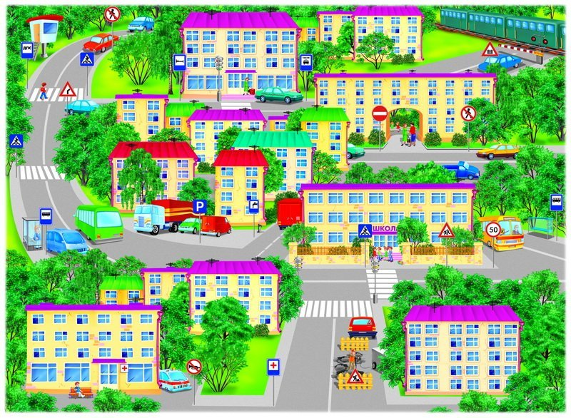
ОСТАНОВКА
страна «Волшебные знаки»
Игра «Расставь дорожные знаки»

Slide 37
Ключевое слово:
ЗНАТЬ

Slide 38
ПРАВИЛА ДОРОЖНЫЕ ЗНАТЬ КАЖДОМУ ПОЛОЖЕНО!

Slide 40
ц
Л
О
Д
ы
М
О
!
СПАСИБО ЗА ИГРУ!

Slide 41
Источники информации
Автор фона и отрисовок для шаблона презентации Шушкова Галина Николаевна

